Slide 1
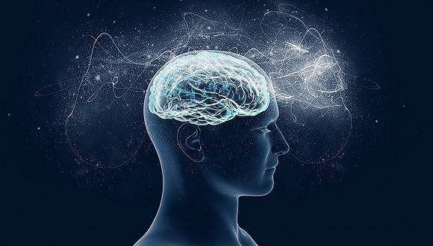
2.5 人脑的高级功能

Slide 2
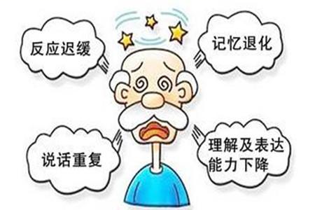
思考讨论 P37
1.上述资料可以说明人的大脑有哪些区别于脊髓
的高级功能？
【答案】人脑具有记忆、语言、思维、情绪等功能。
2.人的大脑有哪些区别于动物大脑的高级功能？
【答案】人脑大脑皮层具有言语区，具有语言功能。利用语言，人类能够进行抽象思维，具有意识。有些动物也能对语言刺激作出反应，那是人类训练的结果，是简单的模仿和强化记忆的结果。

Slide 3
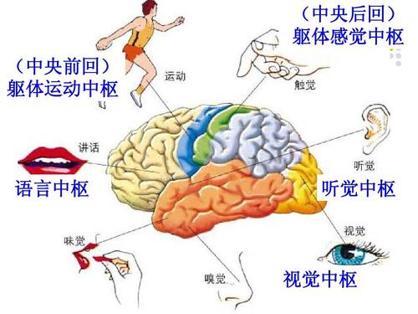

Slide 4
科学史料1、1861年，病人“Tan”来到巴黎一家医院，不停地说音节“Tan”.法国医生白洛嘉发现此人完全能够听懂别人说话，他只是说不出来，除了“Tan”这个音节。当病人几天后意外死亡时，布洛卡解剖了他的大脑，发现了一小处损伤，在左额叶处。这使得布洛卡得出结论，此大脑区域与语言产生有关。白洛嘉看到，更多失语症病例的病变都在左大脑半球，如果病变在右侧，就没有语言损失。这就进一步提示左侧大脑半球一定是特异的。白洛嘉向同行们介绍了一个鸡蛋大的部位发生病变，病人无法讲活，但似乎仍能理解别人对他说的话。白洛嘉得出结论说，这名患者的大脑病变部位正是大脑中的清晰语言区。这个区域后来被人们命名为“白洛嘉区”，是表达性语言中枢。并在此解剖结果的基础上撰写了他第一篇著名的论文 《通过对一例失语症患者的观察看言语产生的部位》

Slide 5
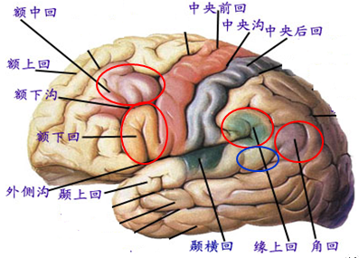
科学史料2、1874年，一个叫韦尼克的年轻德国人发现了左半球还有另一个重要的语言区域，有着控制语言理解的技能。现在该区域就叫做韦尼克区。 在这个区域内有听觉性语言中枢。韦尼克区的损伤将产生严重的感觉性失语症，大脑中韦尼克区受伤会产生严重的理解力缺失，患有该症的患者能够听见声音，但无法理解语言的意思。

Slide 6
思考·讨论
资料1 一位病人能听懂别人讲话，能用面部表情和手势同别人交流思想，可是说话非常困难。经检查发现，病人与讲话有关的肌肉和发声器官完全正常。病人死后，经解剖发现，他的大脑左半球的S区发生了病变。
资料2 一位病人能主动说话，听觉也正常，但他听不懂别人说话，连自己的话也听不懂。病人死后，研究者发现他的大脑左半球的H区有病变。

Slide 7
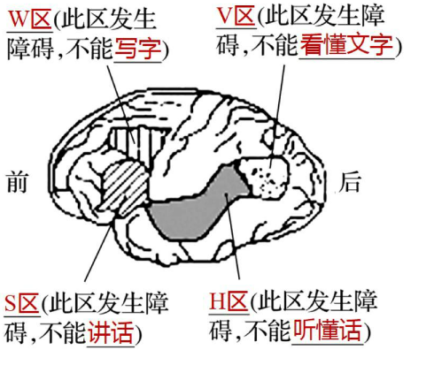
一.语言功能

Slide 8
（1）W区与S区接近躯体的运动中枢，V区接近视觉中枢，H区接近听觉中枢，这样的分布能给你什么联想？
言语区中的W区与书写有关，S区与讲话相关，这两个区都与运动中枢接近；V区与看懂文字相关，它接近视觉中枢；H区与听懂话语相关，它接近听觉中枢。“写”与“讲”是两种不同的语言表达方式，属于“运动”性的。这使人联想到，这两个言语区可能是从运动中枢演化而来的。V区的看懂与视觉相关，H区的听懂与听觉相关，这两个区使人联想到，它们可能分别是由视觉中枢与听觉中枢演化而来的

Slide 9
（2）大脑皮层的语言中枢有什么特点？
大脑皮层的语言中枢分布在大脑皮层的不同区域，不同的区域既有分工，也有联系，共同负责人类复杂的语言功能

Slide 10
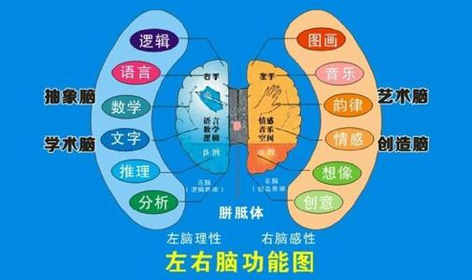
大多数人主导语言功能的区域在大脑的左半球，逻辑思维主要由左半球负责。大脑右半球主要负责形象思维。

Slide 11
二、学习与记忆
1、概念：学习与记忆是指神经系统不断地接受刺激，获得新的行为、习惯和积累经验的过程。条件反射的建立也就是动物学习的过程。
2、特点：学习和记忆不是由单一脑区控制的，而是由多个脑区和神经通路参与。
3、结构基础：学习和记忆涉及脑内神经递质的作用以及某些种类蛋白质的合成。
4、人类记忆过程的四个阶段

Slide 12
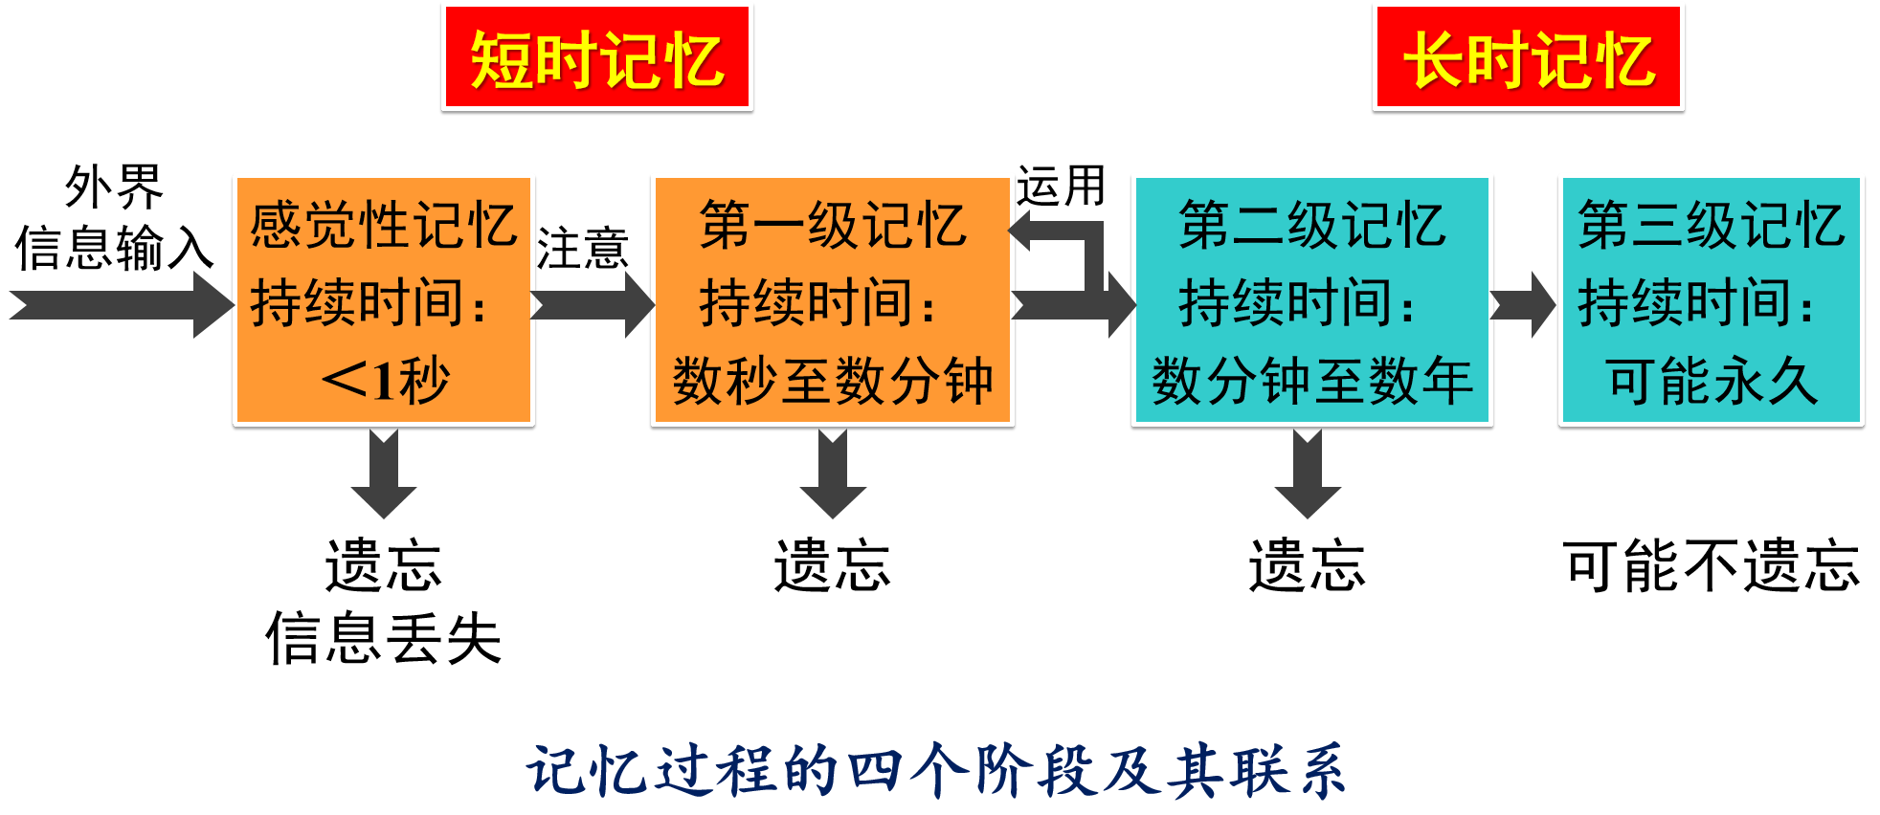
（1）感觉性记忆：感觉性记忆是转瞬即逝的，有效作用时间往往不超过1秒，所记的信息并不构成真正的记忆。感觉性记忆的信息大部分迅速消退，如果对于某一信息加以注意，如老师讲话的听觉刺激，或书本上文字的视觉刺激，则可以将这个瞬时记忆转入第一级记忆。

Slide 13
（2）第一级记忆：第一级记忆保留的时间仍然很短，从数秒到数分钟，如临时记住某个验证码。第一级记忆中的小部分信息经过反复运用、强化，在第一级记忆中停留的时间延长，这样就很容易转入第二级记忆。

Slide 14
（3）第二级记忆：第二级记忆的持续时间从数分钟到数年不等，储存的信息可因之前或后来的信息干扰而遗忘。想要长久地记住信息，可以反复重复，并将新信息与已有的信息整合。有些信息，通过长年累月地运用则不易遗忘，就储存在第三级记忆中，成为永久记忆。

Slide 15
（4）第三级记忆：即永久记忆，如对自己姓名的记忆。

Slide 16
5、记忆形成机理
（1）短时记忆可能与神经元之间即时的信息交流有关，尤其是与大脑皮层下一个形状像海马的脑区有关。
（2）长时记忆可能与突触形态及功能的改变以及新突触的建立有关。
注意：学习与记忆是两个有密切联系的神经活动过程，二者很难分开，任何学习过程都包含着记忆，学习是记忆的基础，记忆是学习的效果，没有学习和记忆，人的智力就不能得到发展。

Slide 17

在学习过程中，老师经常强调要动用多种器官，这有什么道理？
【答案】学习的过程中是一个信息获取与加工的过程，在获取信息的过程中需要多种器官的共同参与;学习与记忆不是由单一脑区控制的，而是有多个脑区和神经通路的参与。
Notes:
任何无关刺激和非条件刺激结合都可能成为条件刺激，而建立条件反射。

Slide 18
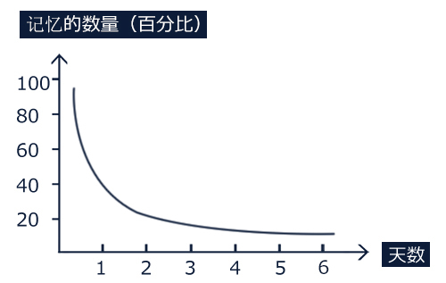
遗忘曲线由德国心理学家艾宾浩斯(H.Ebbinghaus)研究发现，描述了人类大脑对新事物遗忘的规律。人体大脑对新事物遗忘的循序渐进的直观描述，人们可以从遗忘曲线中掌握遗忘规律并加以利用，从而提升自我记忆能力。该曲线对人类记忆认知研究产生了重大影响。

Slide 19
学习与记忆的方法
在学习过程中，对一种材料达到一次完全正确地背诵后仍然继续学习，叫做过度学习。适当的过度学习可以使学习的材料保持得更好。研究结果表明，适当限度的过度学习比刚能背诵的效果好，但如果超过这个限度，其保持效果不再增加。如学习四遍后恰能背诵，则再学习两遍效果最好，但再学习效果则适得其反，对人的身心造成危害。
一般记住后，在5分钟后重复一遍，20分钟后再重复一遍，1小时后，12小时后，1天后，2天后，5天后，8天后，14天后就会记得很牢。

Slide 20

三.情绪
什么是情绪？
你有什么情绪？
Notes:
任何无关刺激和非条件刺激结合都可能成为条件刺激，而建立条件反射。

Slide 21
三、情绪
1、概念：情绪是人对环境所作出的反应。也是大脑的高级功能之一。
开心、兴奋、对生活充满信心
2、表现：
失落、沮丧、对事物失去兴趣
当人们遇到精神压力、生活挫折、疾病、死亡等情况时,常会产生消极的情绪。当消极情绪达到一定程度时,就会产生抑郁。抑郁通常是短期的,可以通过自我调适、身边人的支持以及心理咨询好转。当抑郁持续下去而得不到缓解时,就可能形成抑郁症。如果持续两周以上，则应咨询精神心理科医生以确定是否患有抑郁症。

Slide 22
3、抑郁与抑郁症的比较
 | 抑郁 | 抑郁症
持续时间
严重程度
缓解途径
一般不超过两周
持续两周以上而得不到缓解
程度严重，影响工作、学习和生活，严重时甚至使患者产生自残或自杀等消极行为
相对较轻
积极建立和维系良好的人际关系、适量运动和调节压力，都可以帮助我们减少和更好地应对情绪波动。当情绪波动超出自己能够调节的程度时，应向专业人士咨询。

Slide 23
为探寻抑郁症的深层发病机制，浙江大学神经科学中心教授胡海岚团队从分子与神经环路机制出发，通过多种科学手段，首次证实了抑郁症的发生和大脑内的“βCaMKII”的蛋白激酶分子密切相关。胡海岚介绍说：“‘βCaMKII’是调节神经活动的重要蛋白，当它出现在大脑中负责传递奖赏信息的核心区域且表达水平过高时，就会抑制快乐因子多巴胺的分泌，并会充当‘失望使者’将负面情绪传递给大脑，导致快感缺失与行为绝望，这也是抑郁症的核心症状。

Slide 24
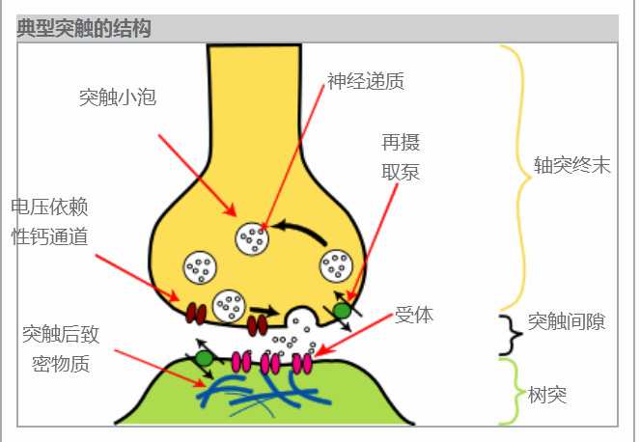
相关信息
抗抑郁药一般都通过作用于突触处影响神经系统的功能。例如，被称为5-羟色胺再摄取抑制剂的药物，可选择性地抑制突触前膜对5-羟色胺的回收，使得突触间隙中5-羟色胺的浓度维持在一定水平，有利于神经系统的活动正常进行。

Slide 25
1.调节情绪的方法有哪些？
（1）用表情调节情绪：烦恼时，用微笑来调节情绪，可能是个很好的选择。
（2）人际调节：情绪不好时，可以向周围的人求助，和朋友聊天，娱乐会让你暂时忘记烦恼。
（3）环境调节：情绪不好时，可以去那些曾开心过的地方，会促使你想起愉快的事情。
（4）认知调节：可以通过改变认知来改变情绪。
（5）回避引起情绪的问题：情绪不好时，可以选择逃避问题，不去想它，待情绪稳定后再去解决。

Slide 26
P40拓展应用
1、（1）两种假设均可，有合理的依据即可。若认为无关信息会干扰记忆，可假设安静的环境有利于记忆；若认为记忆不是由单一脑区控制，舒缓的音乐有利于刺激不同的脑区而促进记忆，可假设舒缓的音乐有利于记忆。
（2）设计实验时，需要有对照，无关变量必须保持一致。例如，选择年龄基本相同的测试对象若干，随机分成两组，一组在安静的环境中，另一组在舒缓的音乐环境中。在同样的时间内测试两组被试者记忆的单词量。测试的单词中需要记忆的字母数应该相同，两组被试者对于单词的熟悉程度（如是否带有词根、词缀，是否组成词等）也应该相同。

Slide 27
（3）如果结论不同，可能是与记忆相关的神经系统存在着个体的遗传或发展的差异；也可能是测试过程中对条件的控制有所不同，存在误差。
2、例如，熬夜会影响睡眠，影响神经系统发育，容易导致视觉疲劳和机体免疫力下降等。

Slide 28
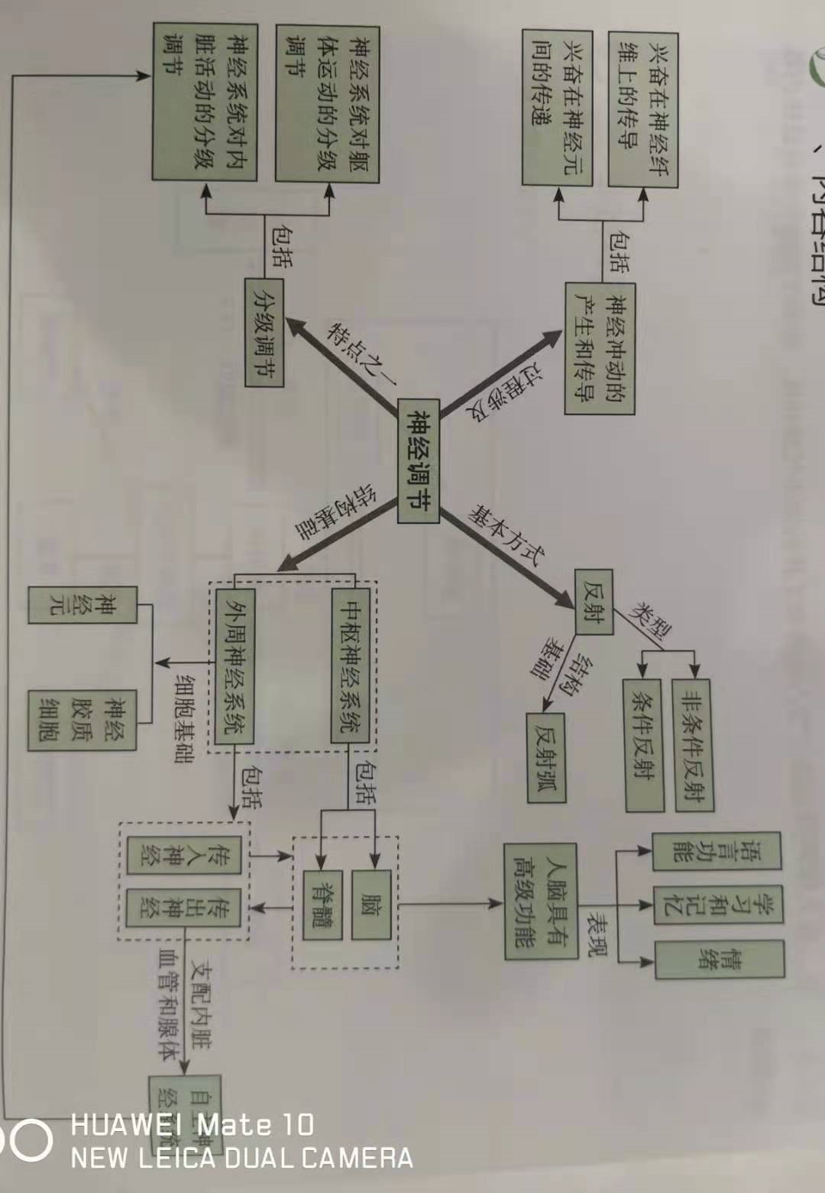

Slide 29
P42:复习与提高
1.在足球赛场上，球员奔跑、抢断、相互配合，完成射门。下列对比赛中球员机体生理功能的表述，不正确的是（ ）
A.自主神经系统不参与这个过程
B.这些过程涉及一系列的反射活动
C.在大脑皮层调控下球员相互配合
D.球员在神经与肌肉的协调下起脚射门
A

Slide 30
随堂检测
2.海蜗牛在接触几次电击后，能学会利用长时间蜷缩的方式保护自己；没有经过电击刺激的海蜗牛则没有类似的防御行为。研究者提取前者腹部神经元的RNA注射到后者颈部，发现原本没有受过电击的海蜗牛也“学会”了防御，而对照组则没有此现象。以下叙述不符合该实验的是（ ）
A.有助于我们对动物记忆形成机制的研究
B.本实验对照组的海蜗牛不需要注射RNA
C.不能说明RNA直接决定了动物记忆的形成
D.说明特定的RNA可以使海蜗牛“获得”记忆
【提示】对照组需注射从未经电击的海蜗牛腹部神经元中提取的RNA。
B

Slide 31
2.（1）与突触小泡融合，通过胞吐的方式将神经递质释放入突触间隙
（2）传出神经与效应器
3.（1）突触信息传递需要有信号分子----递质的作用，递质作用于突触后膜的特定受体。发挥作用后通过分解或回收被灭活。在信息传递的过程中，任何一个环节出现问题，都可能对神经兴奋的传递以及效应产生影响。毒扁豆碱能影响神经递质的分解，递质就会持续作用于受体，某种箭毒会影响突触后膜受体发挥作用，递质与受体的作用就会受到影响。这些都会影响神经系统信息的传递，如果信息是传递到肌肉的，就会影响肌肉的收缩
（2）口服中毒者，可催吐、洗胃、导泻去除毒物，如果出现心跳、呼吸停止的，应该先进行人工心肺复苏，同时紧急送医院治疗

